Slide 1
前言
个人的思考：陆陆畅如何单独出海的思路？
零散的点
在冠德和陆陆畅之间摇摆不定
缺主轴
Notes:
业务有3快：
1、油站运营方面
2、用户运营方面
3、陆陆畅自身业务发展方面

Slide 2
问自己一个问题
问：为什么陆陆畅需要更多的绑定自动支付的用户？
因为自动支付的用户，是小程序的用户
陆陆畅不能掌控冠德，不能掌控公众号。
但是陆陆畅能够掌控的是，小程序。
小程序的业务场景的不断拓展，某种程度上是可以绕过冠德的。
同时，微信的策略：重小程序而轻公众号。尤其是入口在首页的开放，给小程序提供了大量的便利。
陆陆畅需要单独出海，那么小程序可以是一个不错的载体。
Notes:
陆陆畅不能掌控冠德，不能掌控公众号。
但是陆陆畅能够掌控的是，小程序。
小程序的业务场景的不断拓展，某种程度上是可以绕过冠德的。
同时，微信的策略：重小程序而轻公众号。尤其是入口在首页的开放，给小程序提供了大量的便利。
陆陆畅需要单独出海，那么小程序可以是一个不错的载体。

Slide 3
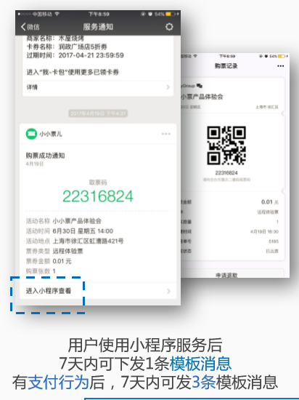
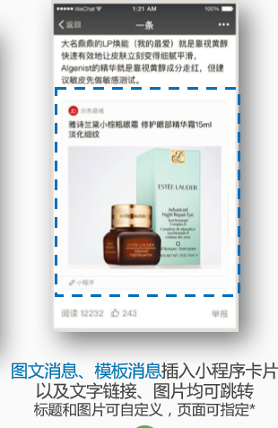
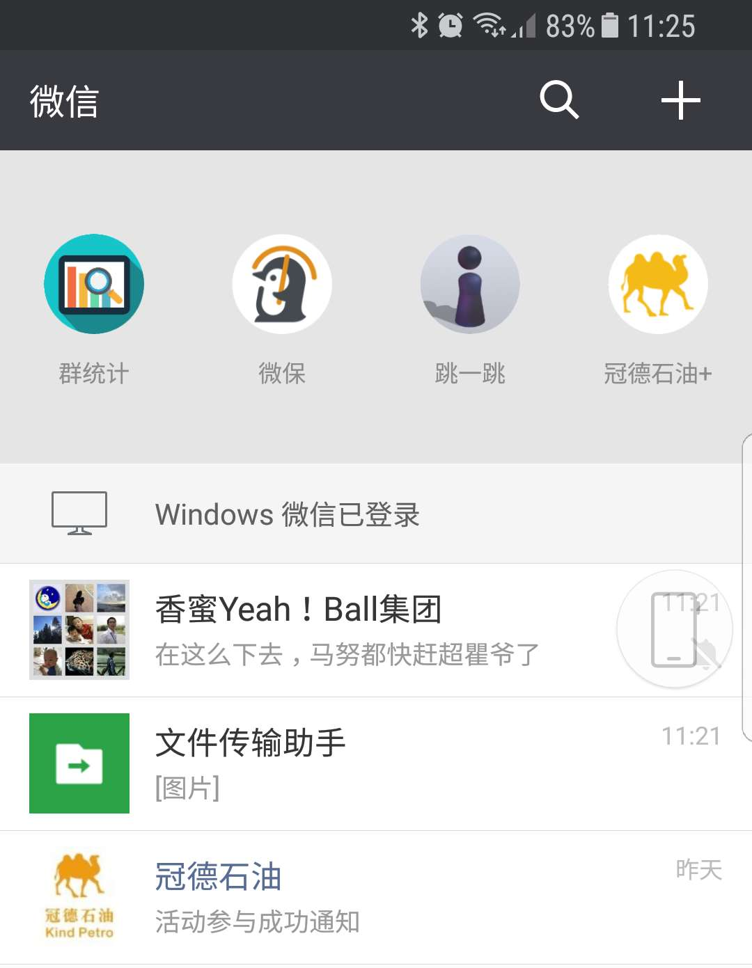
小程序成为影响用户的载体
用好小程序，就能够形成不断接触用户的信息闭环
从而带动业务的发展

Slide 4
找到双方的契合点
陆陆畅、油站目标一致：
油站需要额外的客户，对长期稳定的客户宁愿放弃部分利润。油站需要效率，自动支付（小程序）能够提升油站的效率
陆陆畅需要大量使用小程序的车主用户

Slide 5
个人定义的主轴
目标：用户的原始积累
挖掘油站的存量活跃客户
增加小程序能够影响的用户
1、建立小程序不断接触用户和影响用户的机制
2、尝试增加小程序的非油业务，增加用户使用场景与频次

Slide 6
短期目标
1、增加方兴达自动支付的用户比例
2、为油站，特别是方兴达导入更多用户
3、引入更多的车主服务，逐步开始建立非油业务生态

Slide 7
几件工作可以开展
针对方兴达闪付客户（部分）尝试引导，将这些闪付用户变为自动支付（小程序）用户——高优先级
通过企业合作所谓员工福利的模式，推广到科技园的企业员工中去，为方兴达导流，成为自动支付（小程序）的用户，通过熟悉的企业进行尝试——量不会大，可尝试
利用微信的社交关系，结合小程序，通过用户自主导流，广发发布一批现金券，为冠德油站导流，同时增加小程序的用户
接入伙伴的违章查询与代办服务，尝试非油业务
低成本的尝试，看效果，效果好，则ALL IN

Slide 8
所需的“粮草”
券，大量的券，需要冠德提供
针对特定人群的优惠力度，如每升便宜0.4元，需要冠德支持
产品迭代，符合场景的功能

Slide 9
思路与原则
针对方兴达的存量目标客户，引导用户开通自动支付，形成转换
针对大冠德，大范围内做一次拉新
抛开公众号，主推的载体是小程序，并且需要通过用户加油的场景，不断的把小程序往微信主界面入口推。
Notes:
1、是方兴达的忠实用户的，逐步引导其成为自动支付用户
2、通过自动支付企业用户福利，绑定一批企业员工成为方兴达的自动支付用户
3、通过现金券，尝试为冠德做一次拉新
4、抛开公众号，主推的载体是小程序，并且需要通过用户加油的场景，不断的把小程序往微信主界面入口推。

Slide 10
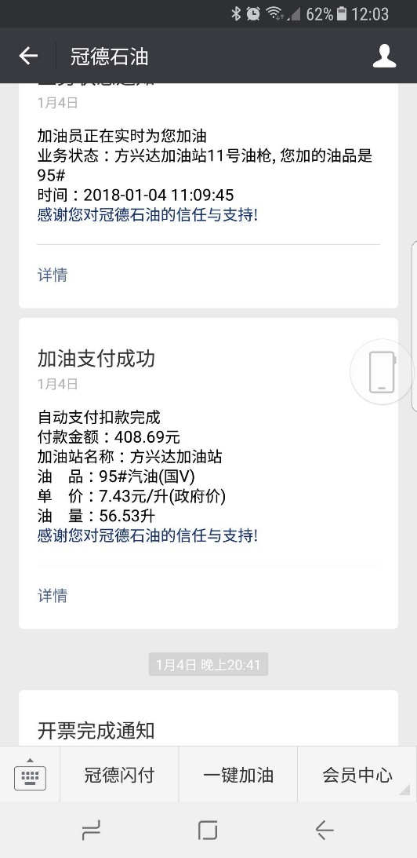
一个重要的产品的改进项
有的模板消息，不是小程序，而是H5
一定要改成小程序
不仅仅是为了统一，而是需要用户在看到自己的消费记录时，必须回到小程序。
然后回到小程序的主页面
从而有诱发用户点击其他业务的可能

Slide 11
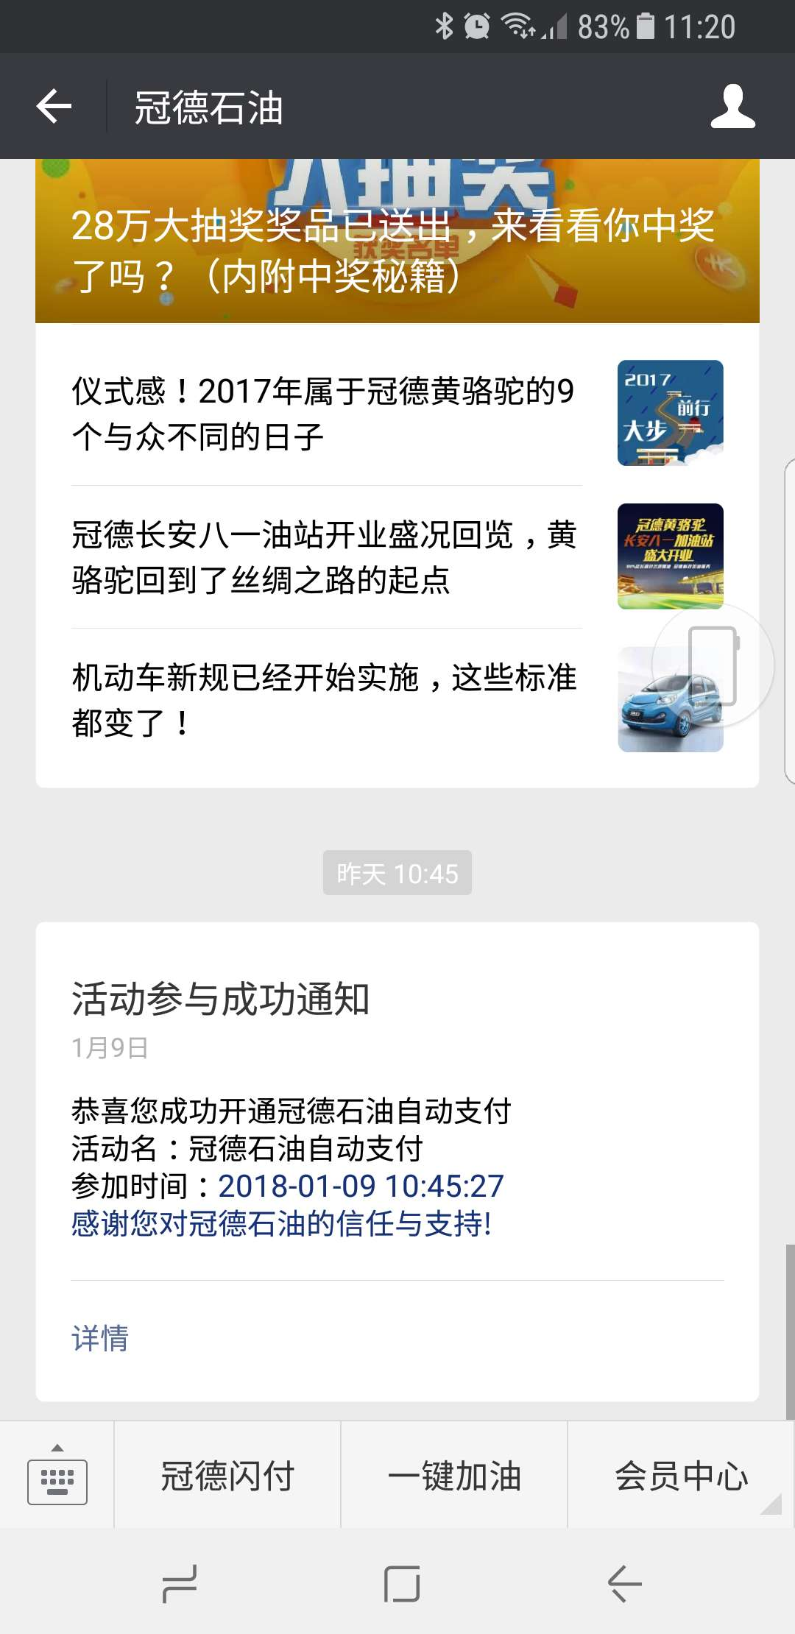
另一个重要事项
所有冠德的菜单，能否挂载成为小程序的页面？
不断的让用户使用小程序
我们就有机会不断的接触和影响用户
把用户留在平台的生态内

Slide 12
转换闪付用户为自动支付用户
目标客户：1个月加油2次以上，且连续两个月
1、明确是属于方兴达的忠实客户群
2、选100个，作为试点。不断迭代尝试
产品需要改进：
1、提供只有自动支付用户能够使用的代金券
2、闪付用户首次设置自动支付后的角标提示
影响用户的方式：
模板消息，绑定小程序

Slide 13
物料
物料的准备：
1、图文描述，介绍方兴达微信智慧油站
2、内容包括：微信智慧油站，怎么个智慧法，给用户带来的便利，来方兴达体验，首次开通送券
3、同时制作电子海报
此项工作，需要美工的投入。基本的文案可以大家斟酌，考验设计水平

Slide 14
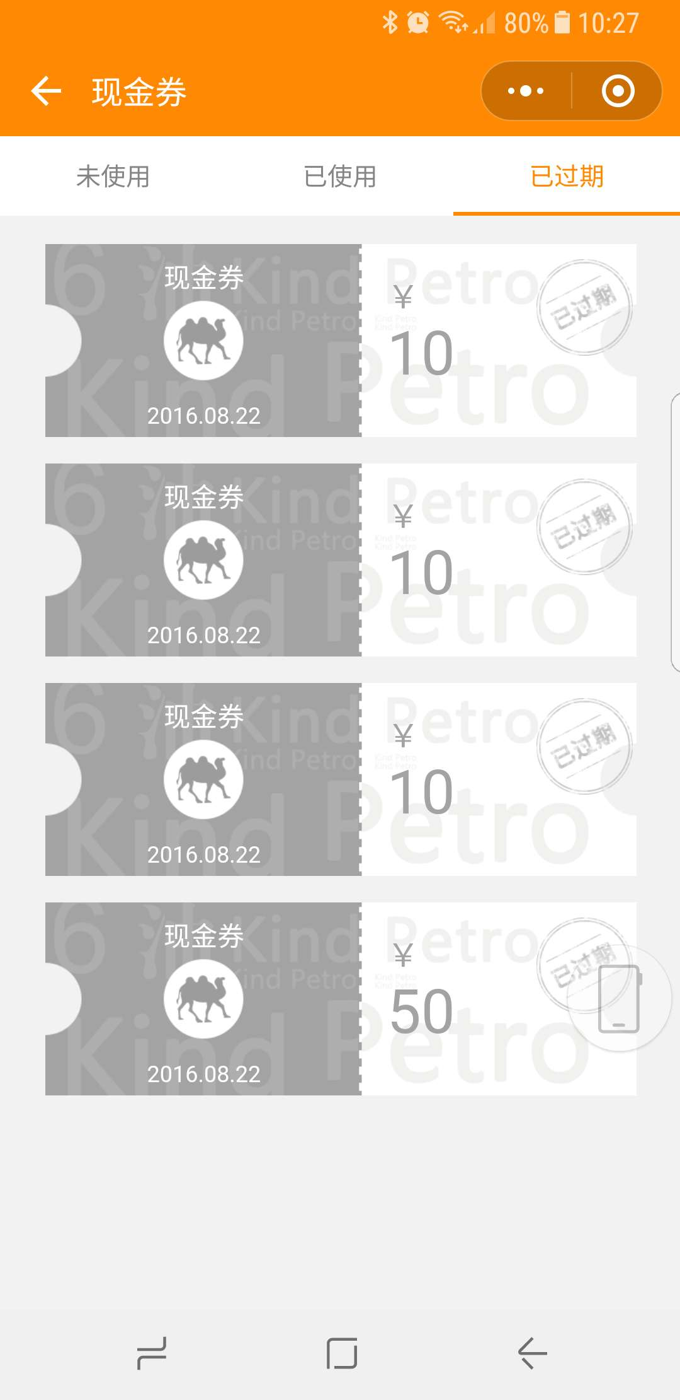
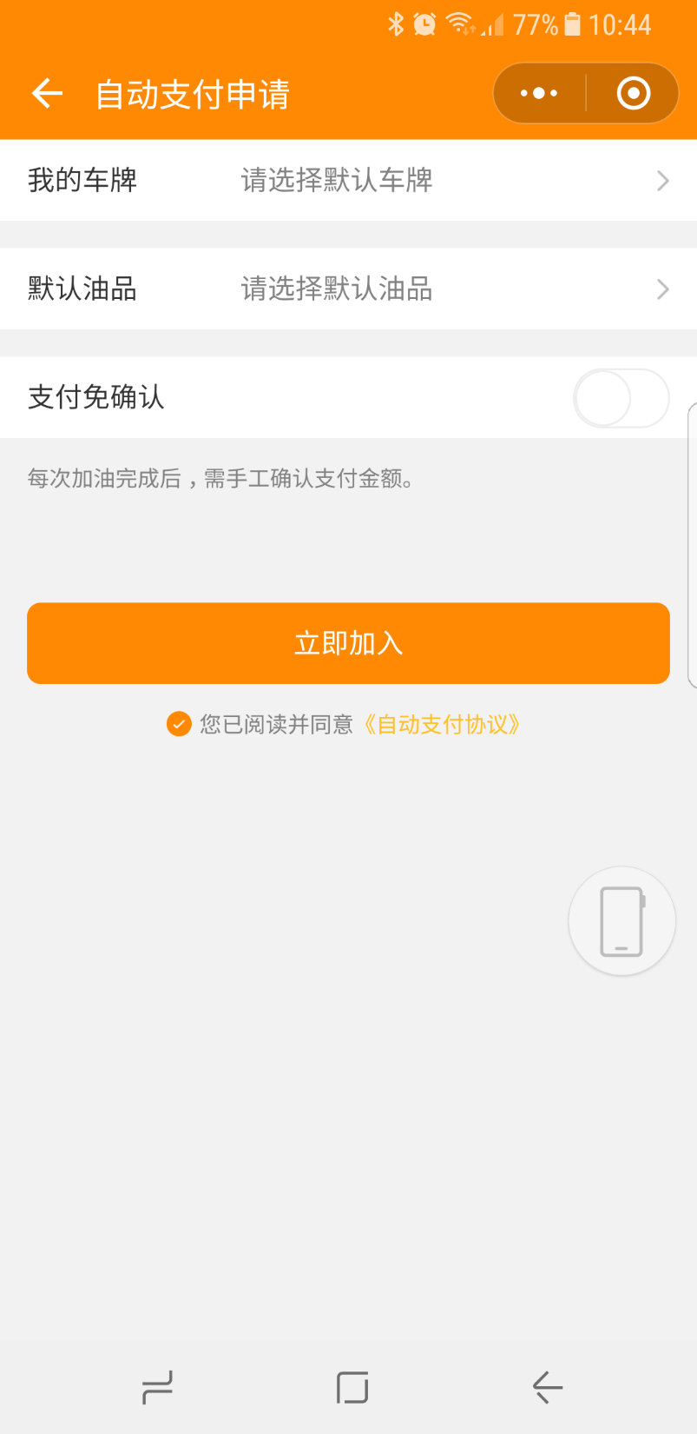
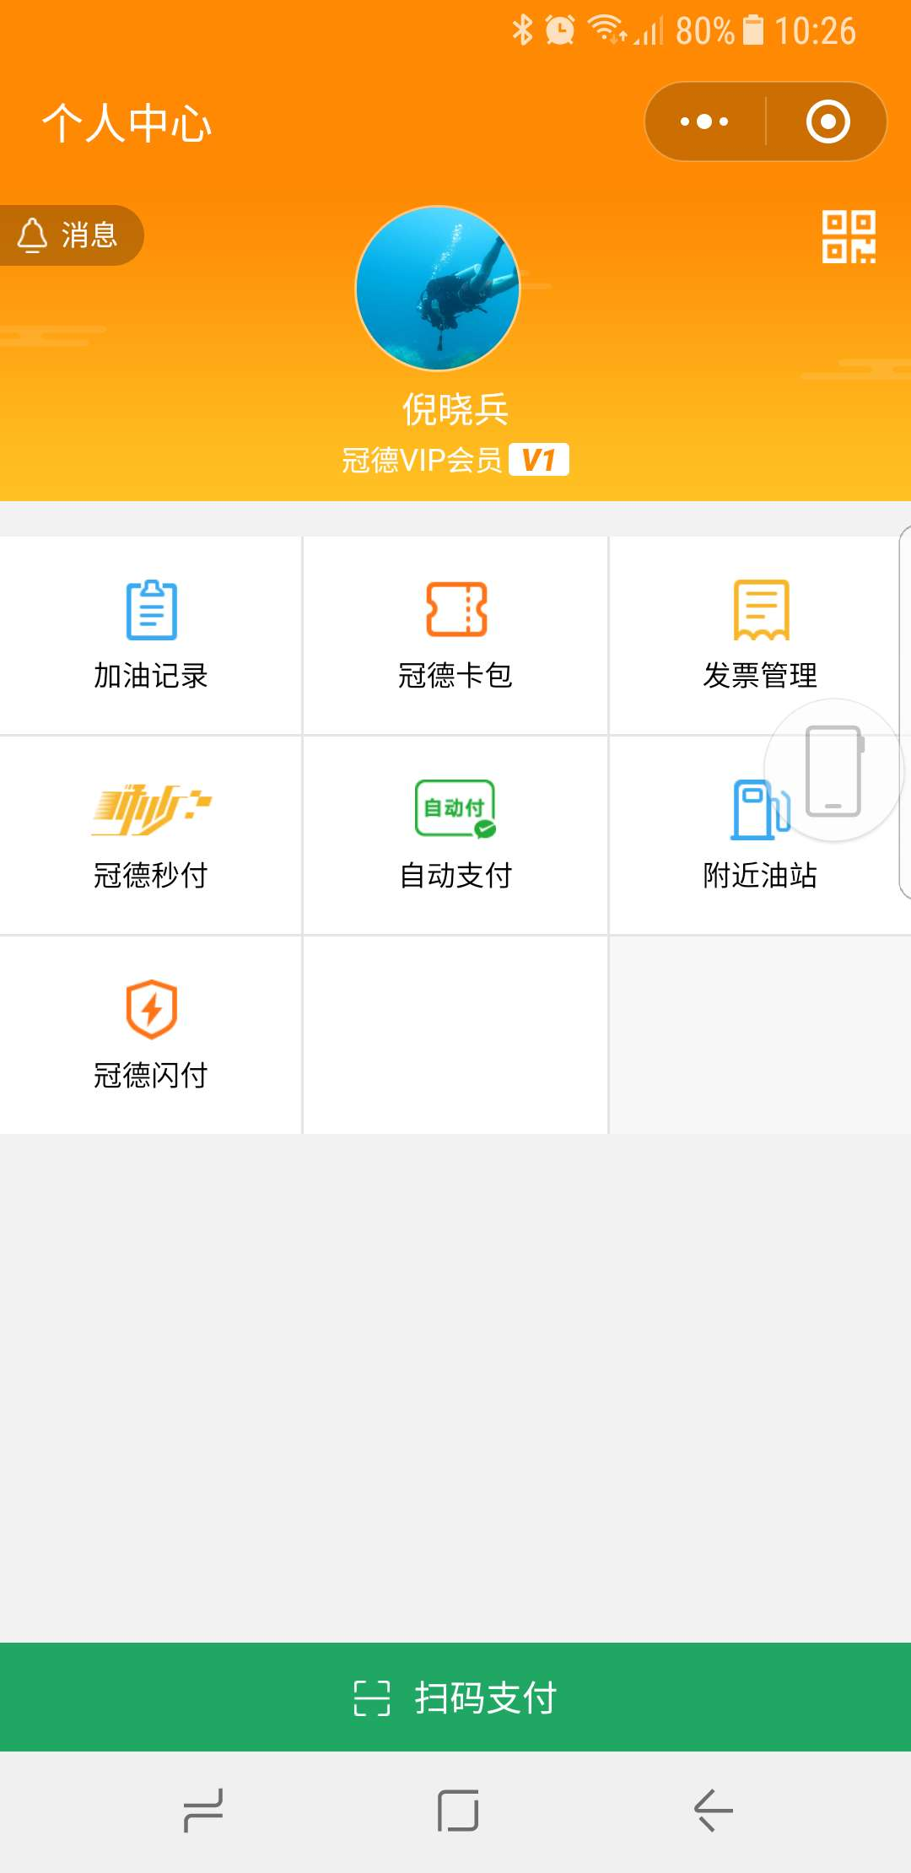
自动支付专享代金券
首次开通立享
1
开通自动支付，您可以：
通过绑定您的车牌和微信支付，我们会在您的爱车进站加油时，智能自动识别您的车牌，根据实际加油金额自动完成支付，同时自动使用您的优惠券，为您提供电子发票。
您无需下车，不用掏出手机，加油即走
微信支付体系，保障您的资金安全
更多详细信息
立即开通
不想开通

Slide 15
自动支付专享代金券
麻烦您花1分钟告诉我们为什么
首次开通立享
担心资金安全
不信任冠德
开通自动支付，您可以：
通过绑定您的车牌和微信支付，我们会在您的爱车进站加油时，智能自动识别您的车牌，根据实际加油金额自动完成支付，同时自动使用您的优惠券，为您提供电子发票。
您无需下车，不用掏出手机，加油即走
微信支付体系，保障您的资金安全
懒得操作
不是我的车
其他
更多详细信息
立即开通
不想开通
提交
完成后，10元代金券再次奉上

Slide 16
利用社交关系撒券
目标客户：现有用户的朋友群，随机抽取100-200人尝试
为油站拉新
主推小程序，不推冠德公众号
产品需要改进：
1、支付完成后的分享机制
2、可分享的电子券
3、领券必须注册后才能领
为冠德作拉新，不限制为自动支付专享券

Slide 17
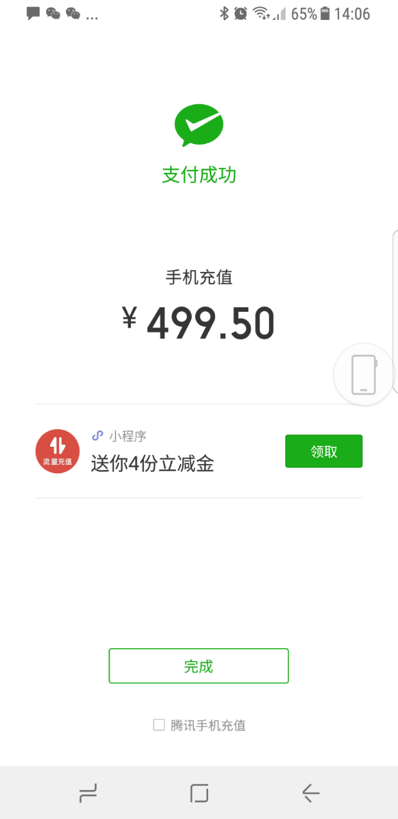
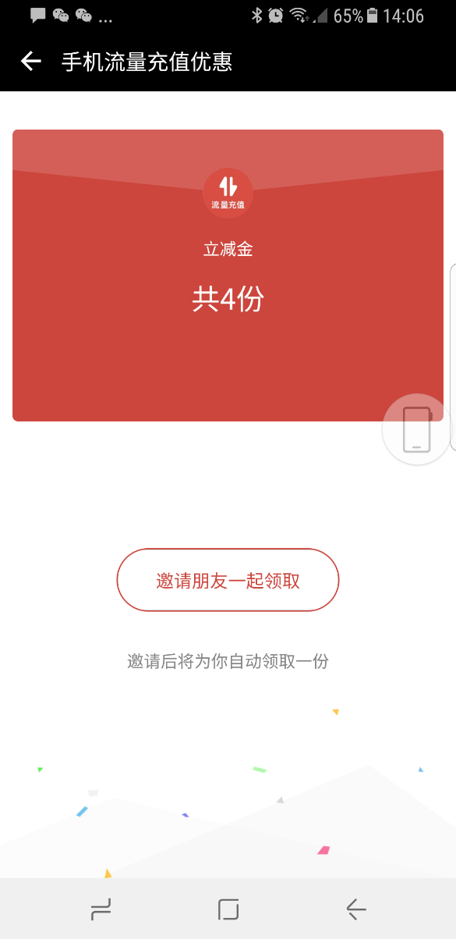
冠德加油优惠券
发送到群

Slide 18
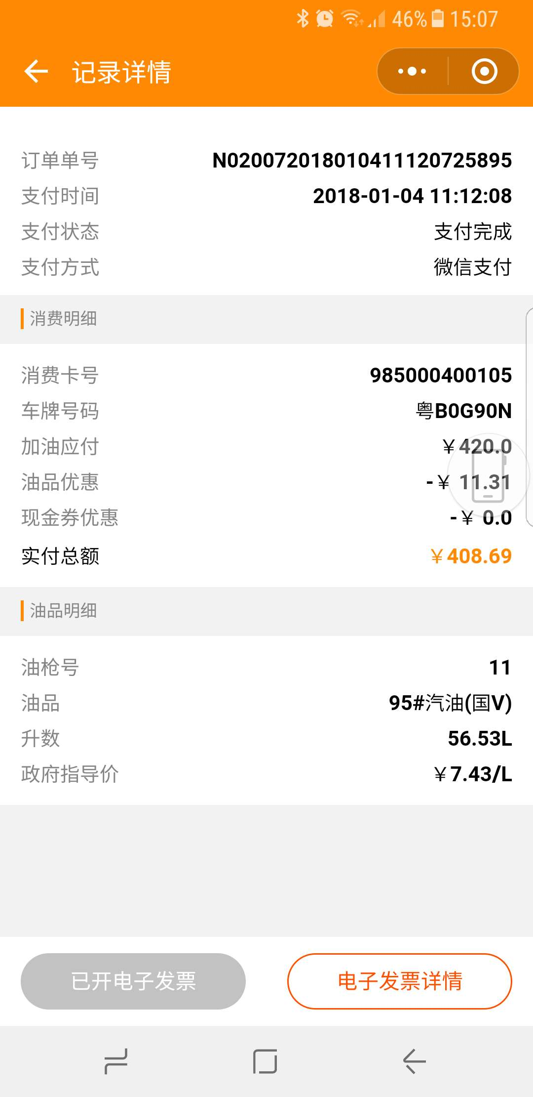
冠德加油优惠券

Slide 19
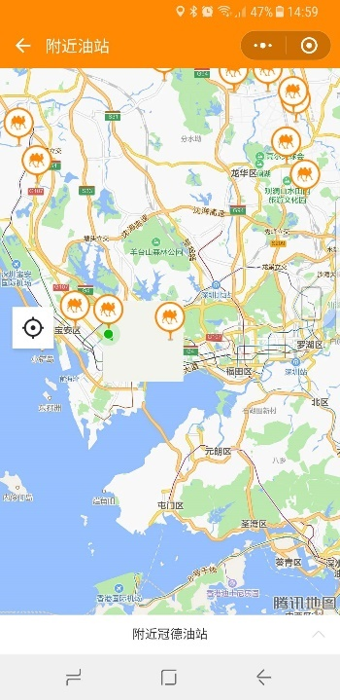
冠德加油代金券
关于冠德
XXXXX
XXXXX
XXXXX
不一定每一个人都会要券
附近的冠德 >
小程序注册会员，领取
立即领取

Slide 20
企业用户福利专享
目标客户：作为企业福利，提供给企业的客户
为油站拉新
主推小程序，不推冠德公众号
产品需要改进：
1、在现有基础上，更改修订出另一版本针对企业用户福利的小程序
2、企业码：一个特定企业编码，限制车主上限的人数即可。需后台支持。后台需要提供运营操作支持。
3、新版注册流程不同，手机号之外，需要企业码，同时注册未完成，直接进入绑定车牌自动支付的环节
4、能够识别企业用户，并能够在结账且使用自动支付时，提供约定的优惠

Slide 21
企业用户福利专享
物料的准备：
1、图文描述，介绍方兴达微信智慧油站
2、内容包括：微信智慧油站，怎么个智慧法，给用户带来的便利，来方兴达体验，针对企业员工的特别优惠（每升便宜0.4元）
3、同时制作电子海报

Slide 22
接入其他服务
建议
目前，产品发展也缺乏主轴，缺乏明确的迭代版本计划
正式接入前，梳理小程序前端产品结构
产品需要改进建议：
1、支付方式太多，应该重新抽象为两种：基于车牌的支付，和不基于车牌的支付
2、明确产品的业务结构：加油业务、钱、车、人
3、拆分产品的价值：来自油站运营的需求，来自

Slide 23
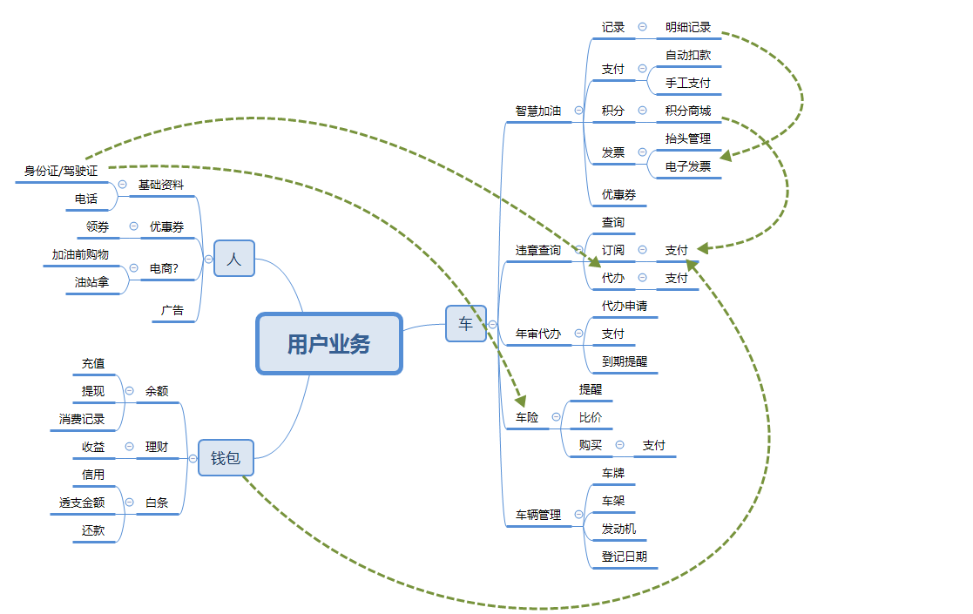

Slide 24
余额：300元
引入余额，充值，以及理财业务（平安理财、互金白条）
加油相关的内容
自建印花积分的体系与模型，打通冠德印花积分，通权，以及印花兑换
加油记录
>
我的印花
>
发票抬头
>
智能支付设置
>
手工闪付
>
我的车辆
>
车主福利
>
异业服务，后续展开

Slide 25

车辆信息如何产生
1、智能支付设置入口
2、闪付时，如果加油记录包含车牌信息，提示用户绑定
3、在此页面上手工添加
车辆向西悉尼
粤BXXXXX
>
车牌绑定智能支付
违章自动消息通知
暂无违章记录
移除车辆

Slide 26
需要协调的资源
明确的产品迭代计划，明确短期之内的产品规划
冠德券和相关优惠力度的落实
运营人员落实。1-2人：文案编写、效果跟踪，企业客户跟进，数据跟踪，随时调整

